Slide 1
JSP

Slide 2
웹 프로그래밍이란?
웹 프로그래밍이란?
=> 인터넷 쇼핑 -> 브라우저에 주소 입력 -> 브라우저에 요청함
요청을 받아 웹 페이지 찾아 주는 것 : 웹 서버
요청된 페이지를 받아보는 브라우저 : 클라이언트
사이트 주소 입력
웹 페이지 요청
웹 서버는 해당 웹 페이지를 찾는다.
찾은 웹 페이지를 보낸다.

Slide 3
웹 프로그래밍이란?
Html만으로는 시시각각 변경되는 새로운 정보를 제공해주지 못함
왜? 정적인 페이지이기 때문
인터넷은 바로바로 새로운 내용을 제공해주어야 함 -> html만 가지고는 웹 프로그래밍하는데 한계가 있음 => 그래서 동적인 페이지가 등장함
동적인 페이지에서 새로운 정보를 제공해주기 위해서는 방대한 정보를 관리할 데이터베이스가 필요!!!!
Ex) 게시판 -> 디비에 저장되었다가 보여주는 것임
다양한 정보를 데이터베이스에서 얻거나 저장하기 위해 등장한 언어=> php, asp, 서블릿/jsp

Slide 4
웹 프로그래밍이란?
서버는
사용자의 요청이 들어오면 이에 대한 처리를 한 결과 페이지를 전송하는 웹 서버(Web Server)
실질적으로 요청한 페이지의 로직이나 데이터베이스와의 연동을 처리할 수 있는 비즈니스 로직이 구현되어야 하는 웹 애플리케이션 서버 (Web Application Server : WAS) 로 이루어져 있다.
대표적인 WAS -> Tomcat, Jeus, WebLogic…
Tomcat은 웹 서버 기능이 내장되어 있어 별도로 웹 서버 설치안해도 WAS역할을 한다.

Slide 5
웹 프로그래밍이란?
회원 가입 페이지에서 회원정보 입력한 후 submit버튼 클릭
웹 서버에 입력된 회원 정보 전송됨
톰캣으로 입력된 회원정보를 읽어와 데이터베이스에 저장
회원가입 성공 실패여부를 결과값으로 얻어옴
톰캣으로 회원가입 처리 결과 전송(웹 서버에)
웹서버는 입력된 정보를 페이지에서 확인하기 위해 출력해준다.

Slide 6
sErvlet
- Servlet: Server + Applet 의 합성어
- 서버에서 실행되는 Applet으로 자바를 이용하여 웹에서 실행되는 프로그램을 작성 (자바 클래스 형태의 웹 애플리케이션)
- 서블릿은 JVM에서 동작해야 하므로 클래스 파일이 생성되어야 한다->클래스 형태로 작성
(HttpServlet 클래스를 상속받아 구현해야함)

Slide 7
Httpservlet
- 톰캣을 설치하면 제공되는 클래스
- 웹 애플리케이션으로 동작하는 기본동작
<클라이언트가 서버에 요청하는 두 가지 방식>
Get : 주소창을 타고 넘어가서 서버로 보내는 데이터가 주소창에 노출되기 때문에 보안에 취약함 / 255자 이하의 적은 양의 데이터를 전송한다
Post : header를 타고 넘어가 보안에 강하며 255자 이상의 대용량의 데이터를 전송한다

Slide 8
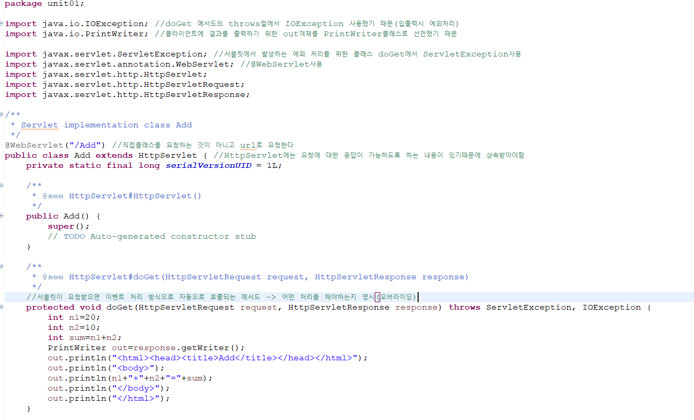

Slide 9
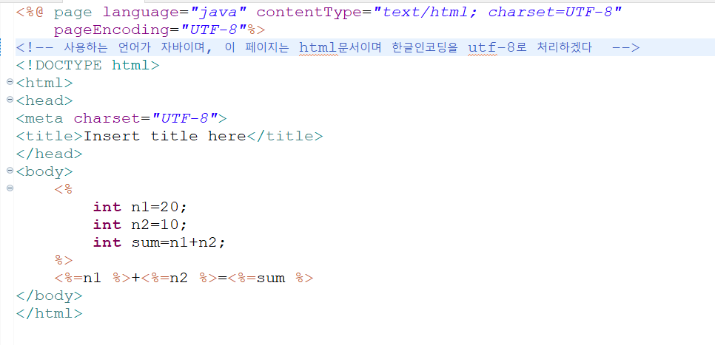

Slide 11
Jsp(java server page)
- 자바로 서버 페이지를 작성하기 위한 언어
- html과 jsp태그로 구성되어 화면을 작성하는데 유리함
- 웹 서버에서 실행되는 페이지로 요청에 필요한 페이지를 위한 로직, 데이터베이스와의 연동을 위해 필요한 것들을 포함함
웹 프로그래밍 언어
jsp/서블릿 : 자바 언어를 기반으로 웹에서 동작하는 프로그래밍 기술
서블릿이 먼저 나온 기술
서블릿으로는 웹 문서 만들기가 어려워서 jsp는 나중에 쉽게 웹문서를 만들도록 만들어진 기술
동적인 HTML을 생성
사용자 요구에 따른 HTML을 프로그램에 의해서 생성
동적인 HTML 가능 종류 : jsp, asp, php, python(flask, django…)

Slide 12
스크립트 요소의 이해
스크립트 요소란?
JSP 프로그래밍에서 사용되는 문법의 표현 형태
스크립트 요소
선언문(Declaration) <%! %>
스크립트릿 (Scriptlet) <% %>
표현식 (Expression)
주석 (Comment)

Slide 13
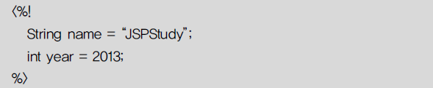
멤버변수의 선언
선언문에서 선언된 변수는 JSP 페이지가 서블릿 코드로 변환이 되면 서블릿 클래스의 멤버변수로 변한됨

Slide 14
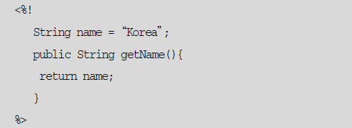
메소드 선언
선언문에서 선언된 메소드는 JSP페이지 내에서는 일반적인 형태의 메소드로 선언됨.
getName() 메소드는 멤버 변수 name값을 리턴 시켜주는 메소드로 선언.
name변수가 선언문에서 선언이 되었기 때문에 멤버변수의 역할이 되면서 접근이 가능한 것.

Slide 15

스크립트릿
스크립트릿이란? <% %>
JSP 페이지가 서블릿으로 변환되고 요청될 때 _jspService(Tomcat 기준으로 설명) 메소드 안에 선언이 되는 요소.
스크립트릿은 선언문과 달리 선언된 변수는 지역 변수로 선언이 되고 메소드 선언은 할 수 없음.
만약 선언을 하게 되면 메소드 안에 메소드를 선언한 것이기 때문에 만들 수가 없음.

Slide 16

표현식
동적인 JSP 페이지를 브라우저로 표현을 하기 위한 요소.
변수를 출력하거나 메소드의 결과값을 브라우저에 출력 할 수 있음.
스크립트릿 코드 내에서 out이라는 내장객체를 통해 브라우저에 출력 가능.
스크립트릿과 달리 변수나 메소드를 출력하고 할 때 세미콜론(;)은 표기하지 않음.
(서블릿 코드로 변환될 때 자동적으로 세미콜론은 붙여짐)

Slide 17

주석
주석이란?
프로그램에 직접적인 영향을 미치지는 않지만 개발자들이 소스 분석 내용 및 파일 설명 처리를 위해서 없어서는 안 될 꼭 필요한 요소

Slide 18
기본 제어문(for & while)
for문이란?
반복문은 모두 스크립트 요소에서 사용하여 JSP 페이지에서 반복적인 내용을 출력할 수 있음
Database의 질의 결과를 순서대로 출력할 때 매우 유용하게 사용
for문은 크기가 고정되어 있을 때 사용이 많이 됨
while문이란?
조건을 검사해서 조건이 참(true)이면 실행문을 반복적으로 실행하고 그렇지 않으면 while문을 빠져 나오는 동작을 하는 반복문.
while문 안에 조건이 항상(true)인 경우는 while문이 무한반복 되는 경우도 있음.

Slide 19
지시자의 종류 3가지
page
지시자
(Directive)
include
taglib

Slide 20
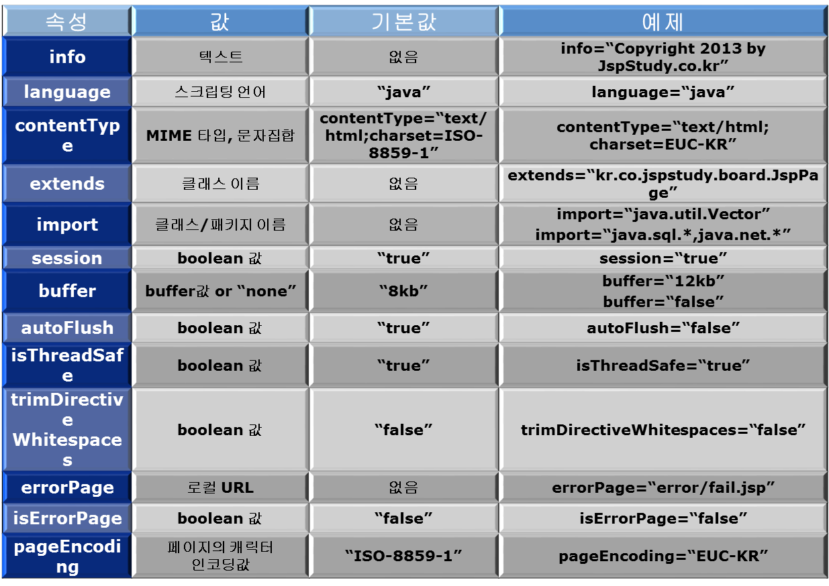
page 지시자 속성 종류

Slide 21
page 지시자 속성-1
info 속성
<%@page info=“naver.com”%>
language 속성
<%@page language=“java”%>
contentType 속성
<%@page contentType=“text/html”%>
<%@page contentType=“text/html”; charset=“EUC-KR”%>

Slide 22
page 지시자 속성-2
extends 속성
<%@page extends=“com.jspstudy.Diretive”%>
import 속성
<%@page import=“java.util.*,java.sql.*” import=“java.io.*” %>
session 속성
<%@page session=“false”%>
buffer 속성
autoFlush 속성
isThreadSafe 속성
<%@page buffer=“16kb”%>, <%@page buffer=“none”%>
<%@page autoFlush=“false”%>
<%@page isThreadSafe=“false”%>

Slide 23
내부객체란?
- JSP 페이지를 작성할 때 특별한 기능을 제공하는 JSP 컨테이너가 제공하는 특별한 객체
- JSP에서 선언하지 않고 사용할 수 있는 객체
- 사용되는 범주에 따라 4가지 형태로 분류
- JSP 페이지 입출력 관련 내부 객체
- JSP 페이지 외부 환경 정보 제공 내부 객체
- JSP 페이지 서블릿 관련 내부 객체
- JSP 페이지 예외 관련 기본객체

Slide 24
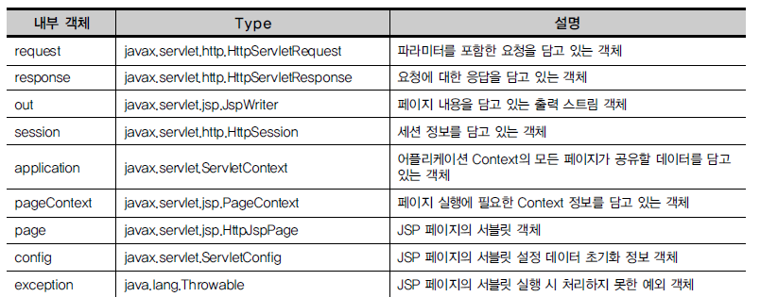
내부객체란?
<%@include file=“로컬URL”%>

Slide 25
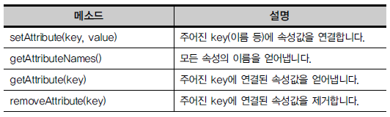
내부객체란?
reqeust, session, application, pageContext 내부객체는 임의 속성값을 저장하고 읽을 수 있는 메소드를 제공

Slide 26
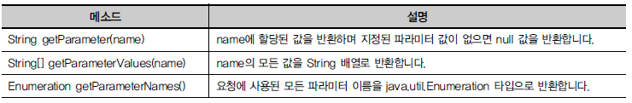
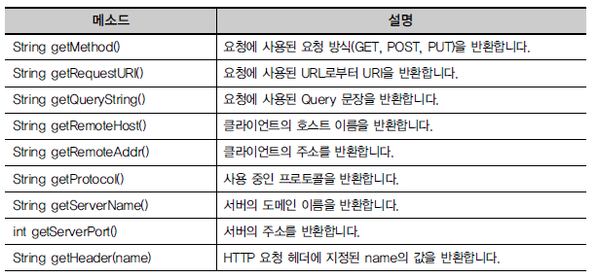
내부객체란?
- reqeust 내부객체는 브라우저에서 JSP 페이지로 전달되는 데이터의 묶음으로 HTTP 헤더와 HTTP 바디로 구성

Slide 27
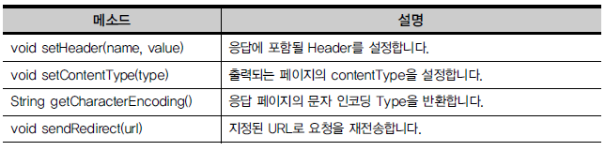
response 내부객체
- response 내부객체는 요청을 시도한 클라이언트로 전송할 응답을 나타내는 데이터의 묶음.

Slide 28
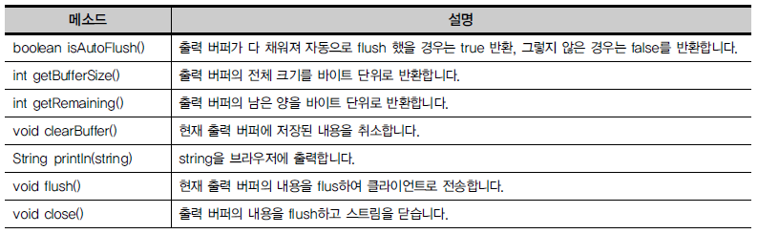
out 내부객체
- out 내부객체는 JSP페이지의 결과를 클라이언트에 전송해 주는 출력 스트림을 나타내며 JSP페이지가 클라이언트에게 보내는 모든 정보는 out 객체를 통해서 전달됩니다.

Slide 29
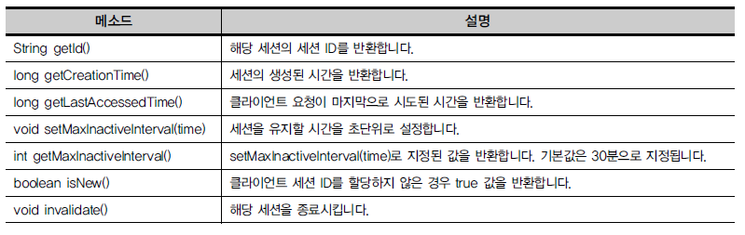
session 내부객체
- session 내부객체는 클라이언트 요청에 대한 context 정보의 세션과 관련된 정보(데이터)를 저장하고 관리하는 객체

Slide 30
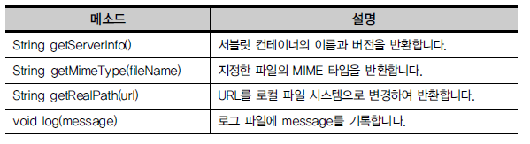
application 내부객체
- application 내부객체는 서블릿 또는 어플리케이션 외부 환경 정보(Context)를 나타내는 객체로 서버의 정보와 자원 그리고 이벤트 로그 같은 정보를 제공합니다.

Slide 31
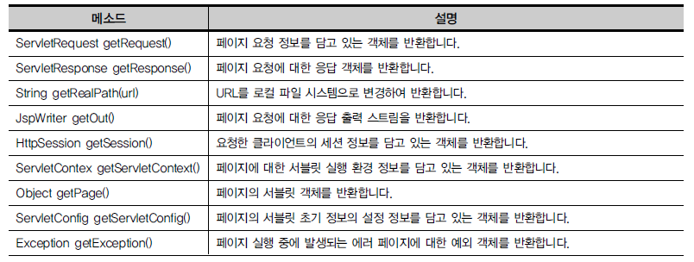
pageContext 내부객체
- pageContext 내부객체는 현재 JSP 페이지의 Context를 나타내면 pageContext 객체를 통해서 다른 내부 객체에 접근할 수가 있습니다

Slide 32
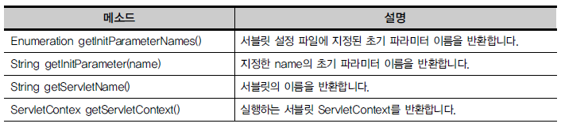
config 내부객체
- config 내부객체에는 javax.servlet.ServletConfig 클래스 타입이고 Servlet이 초기화 될 때 참조 해야 할 다른 여러 정보를 가지고 있습니다.

Slide 33
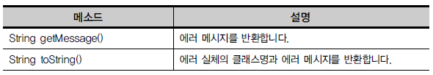
exeception 내부객체
- execption 내부객체는 개발자가 JSP 페이지에서 발생한 예외를 처리하는 페이지를 지정한 경우 에러 페이지에 전달되는 예외객체입니다.
- page 지시자의 isErrorPage 속성을 true로 지정한 JSP 페이지만 사용 가능한 객체이고 예외처리를 설정한 JSP 페이지에는 errorPage 속성에 예외처리 페이지를 설정해야 합니다.

Slide 34
액션 태그
액션 태그 6가지 종류
plug-in
forward
include
액션 태그
useBean
setProperty
getProperty

Slide 35
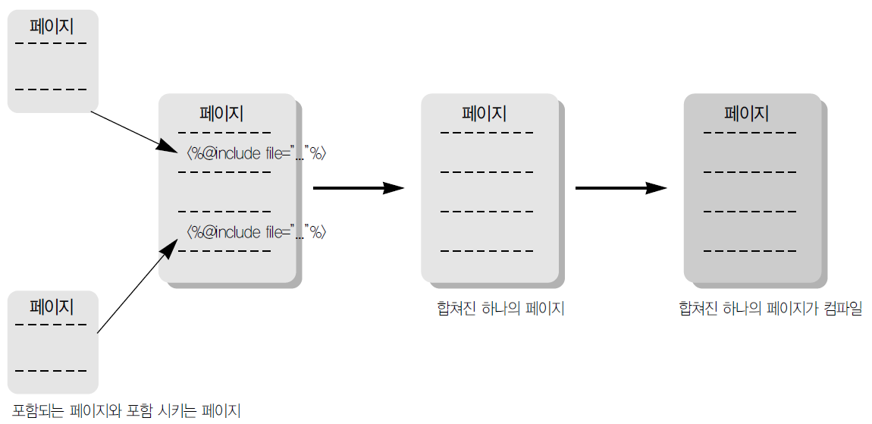
include 지시자
<%@include file=“로컬URL”%>

Slide 36
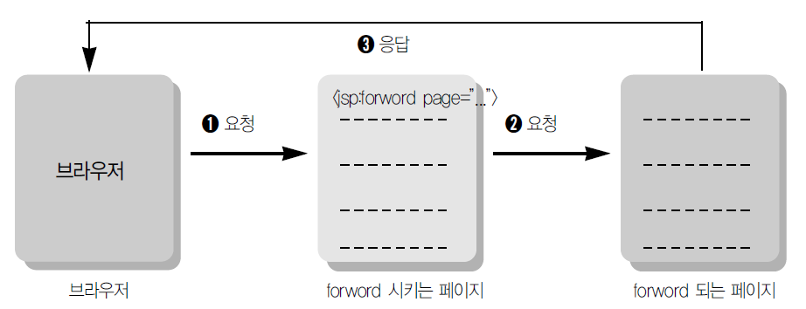
forward 액션 태그
forward 사용 예
<jsp:forward page=“로컬URL”/>
<jsp:forward page=“로컬URL”></jsp:forward>
<jsp:forward page=‘<%=expression%>’/>

Slide 37
스크립트 요소를 대체하는 액션 태그
스크립트 요소 대체 사용 예
<jsp:declaration> 코드 </jsp:declaration>
<jsp:scriptlet> 코드 </jsp:scriptlet>
<jsp:expression> 코드 </jsp:expression>
<jsp:directive.page contentType="text/html; charset=EUC-KR" />
<jsp:directive.include file="xxx.jsp" />

Slide 38
기타 액션 태그(plug-in, useBean)
plug-in 속성
<jsp:plugin> 액션은 자바 플러그인(Java Plug-in)을 사용하여 자바 애플릿을 JSP 페이지에서 실행할 때 사용하는 액션 태그
useBean 속성
① <jsp:useBean id=“..” class=“..” scope=“..”/>
③ <jsp:getProperty name=“..” property=“..”/>
② <jsp:setProperty name=“..” property=“..” value=“..”/>

